Slide 1

세종대왕
2013 7월 5일 금요일

Slide 2
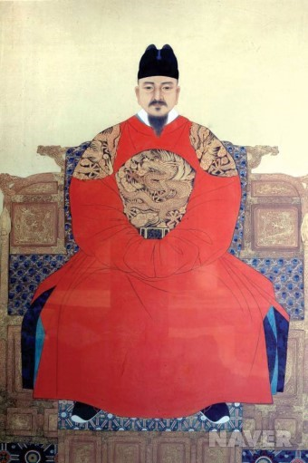
세종 대왕에 소개
세종 대왕은 1397년에 태종과 원경황후 사이에서 태어났습니다
세종은 조선시대 제 4대왕이자 태종에 셋째 아들입니다.
세종 대왕에 본래 이름은 이 자 도 자 이었습니다 세종대왕이 죽은 후 세종 이라는 이름이 지어졌다고 합니다.

Slide 3
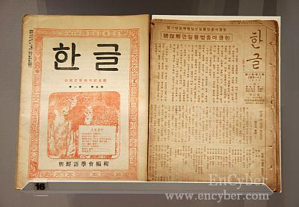
세종대왕이 만든 한글
세종대왕의 업적 가운데서도 가장 훌륭한 것은 우리 글자인 한글을 창제한 것 입니다. 세종대왕은 우리말을 정확하게 기록할 글자가 없다는 사실을 안타까워 했습니다.
세종대왕은 백성들이 잘 살수 있도록 한글을 만드는 것에 힘을 썼습니다.

Slide 4
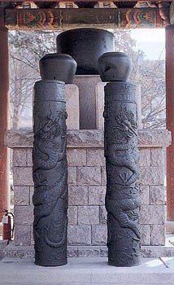
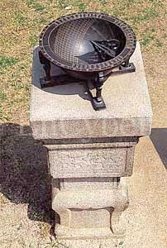
세종대왕의 리더쉽
조선시대 한자를 사용하는 유학자들의 심한 반발에도 불구하고 한글을 창제하는 탁월한 리더쉽을 발휘했습니다.
또한, 유교 중심 사회에서 실학을 받아들여 측우기, 해시계, 물시계 등을 발명하였습니다.

Slide 5
동영상
http://blog.naver.com/PostView.nhn?blogId=abcd3686&logNo=188377165&parentCategoryNo=49&categoryNo=&viewDate=&isShowPopularPosts=true&from=search

